Slide 1
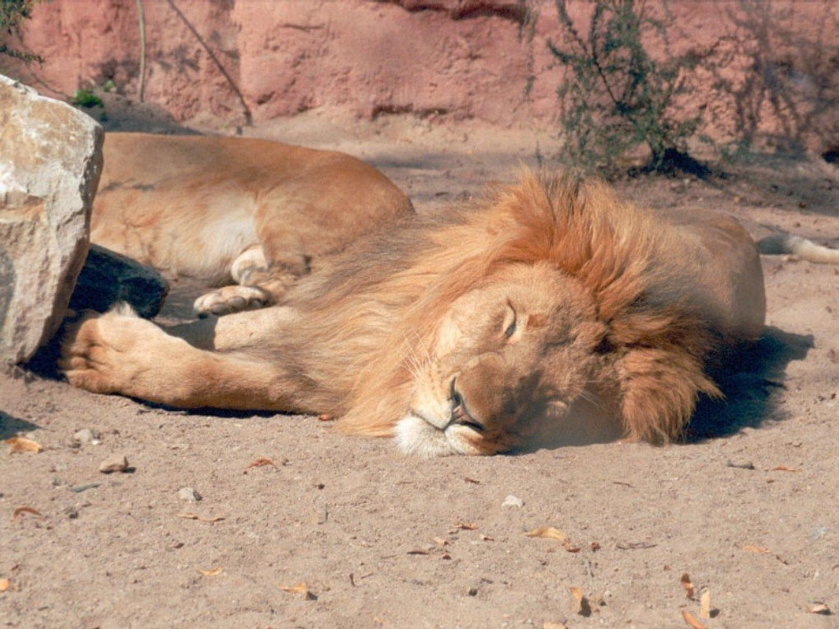
Notes:
Мы все знаем, как могут спать люди — на спине, на животе, на одном из боков. Животные же находят для себя иные удобные позиции. Некоторые птицы могут спать на одной ноге, другие висят на деревьях, одни спят на суше, другие на воде или под водой. Давайте рассмотрим некоторые конкретные примеры.

Slide 2
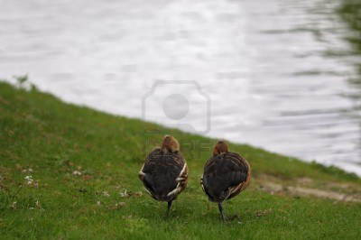
Notes:
Утки и гуси часто спят на одной ноге, а другую ногу прячут в теплые перья. Чтобы сохранить баланс, они кладут голову на сторону тела противоположную положению ног. Время от времени они меняют положения ног – становятся на другую ногу и укладывают голову в противоположную сторону

Slide 3
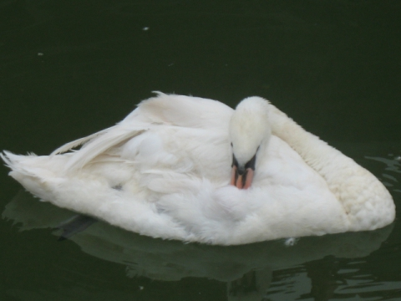
Notes:
Водоплавающие птицы предпочитают спать на воде.

Slide 4
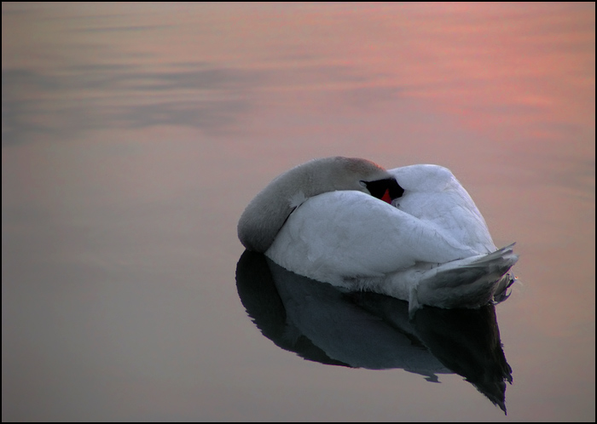

Slide 5
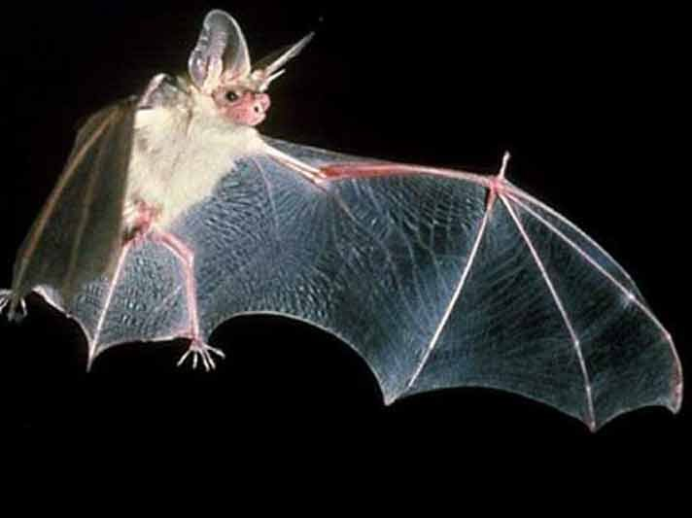
Notes:
Необычный способ сна у летучих мышей.

Slide 6
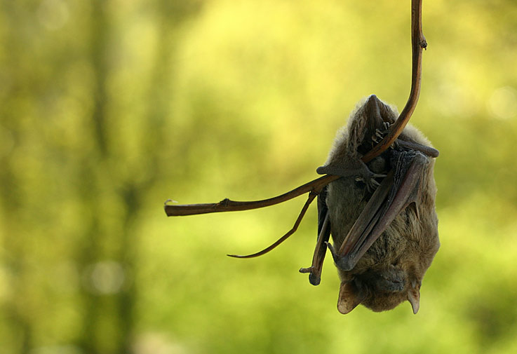
Notes:
Они спят головой вниз, цепляясь когтями за какую-либо опору

Slide 7
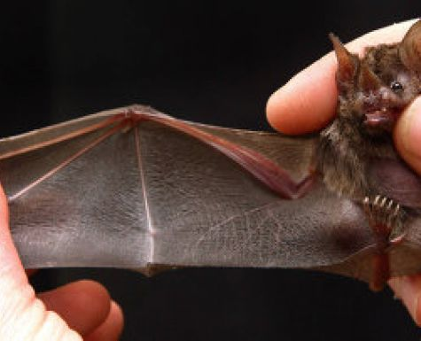
Notes:
Селятся летучие мыши, как правило в пещерах, под мостами. на чердаках, где есть много мест для сна и существует малая вероятность того, что там их найдет хищник. Спят они в основном в течение дня, а ночью или в сумерках улетают охотиться.

Slide 8
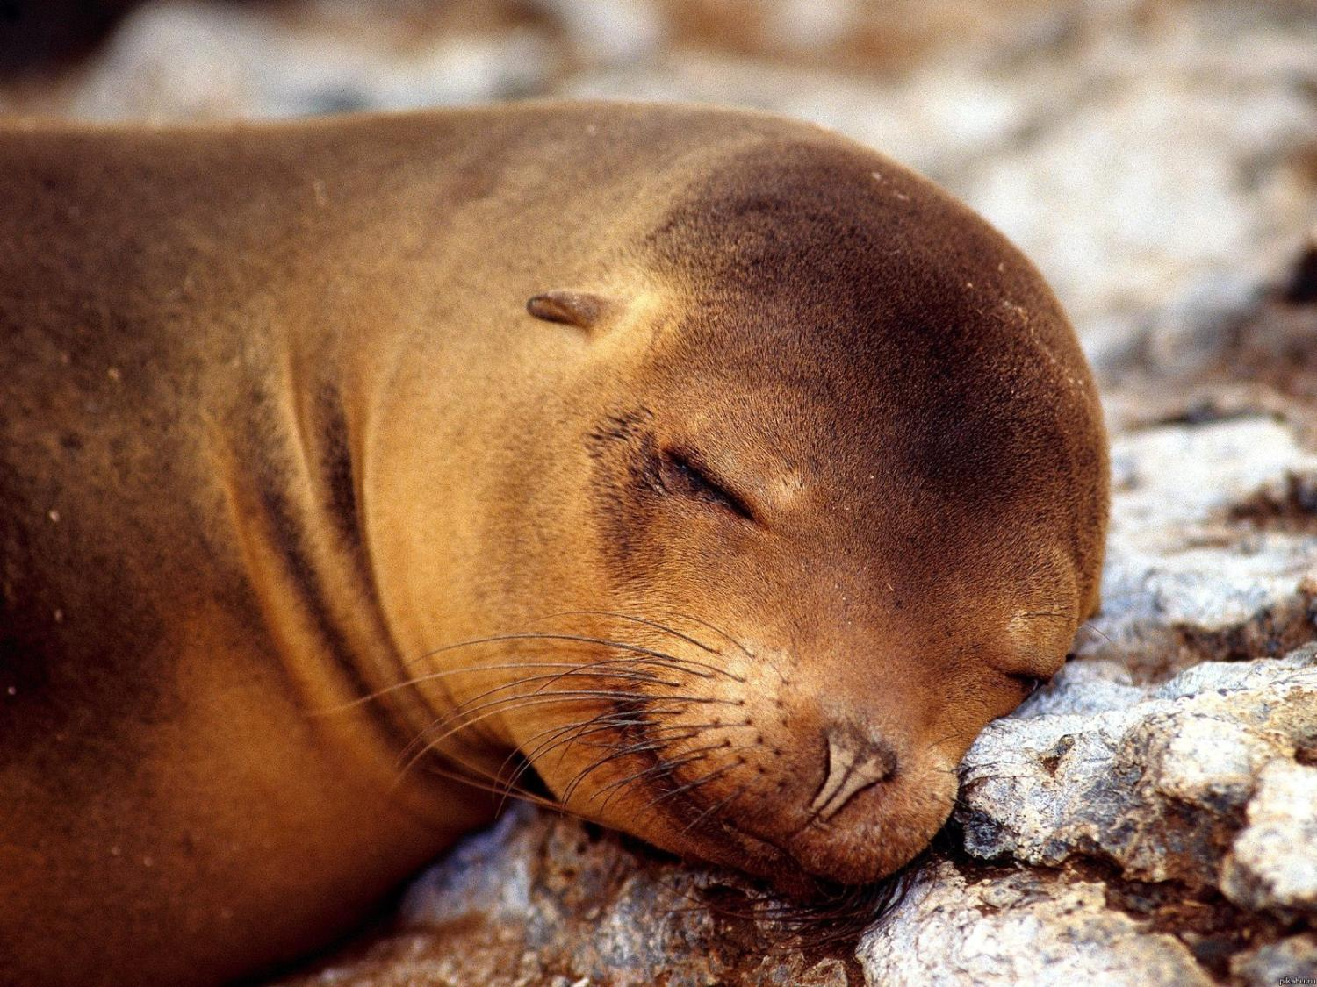
Notes:
Знаете ли вы, что тюлени часто спят под водой?

Slide 9
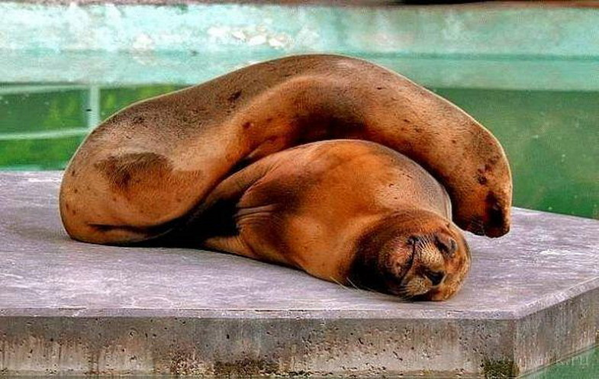
Notes:
Во время сна, каждые 5-10 минут, не просыпаясь, они всплывают на поверхность, чтобы сделать глубокий вдох и снова медленно опускаются на дно.

Slide 10
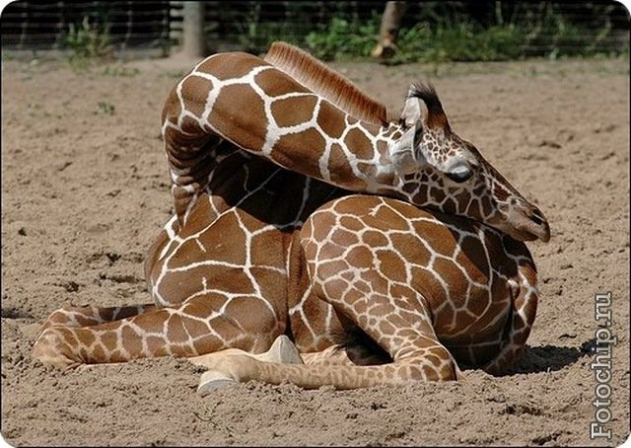
Notes:
Большинство копытных во время сна ложатся на живот, а ноги подвертывают под тело. Таким образом ложится спать и жираф.

Slide 11
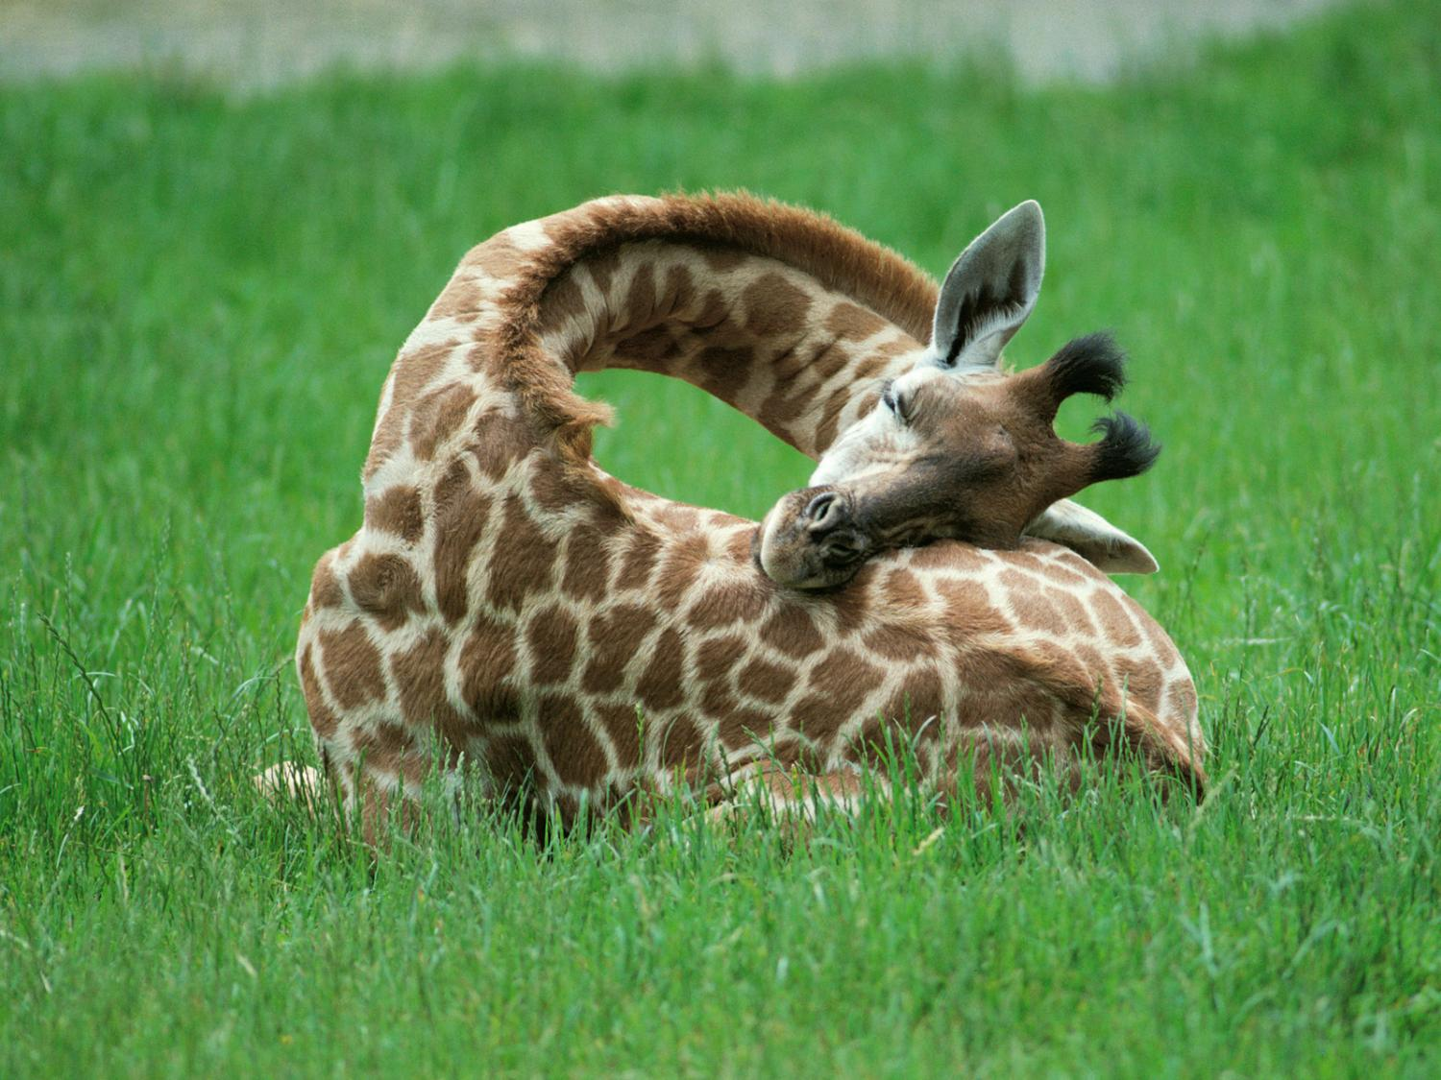
Notes:
Было установлено, что во время сна жираф занимает две позиции. Первая, он держит шею прямо, и благодаря специальному положению не напрягает мышцы. Вторая, он закручивает шею в дугу и кладет голову на задней части тела.

Slide 12
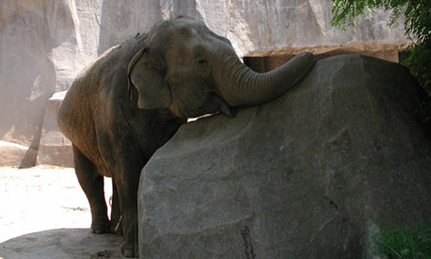
Notes:
Вертикальное положение во время сна также не редкость. Например, в таком положение могут спать слоны. Когда они хотят поспать, то располагаются возле деревьев или других опор, чтобы было во что упереться. Помимо этого слон может спать и лежать на боку.

Slide 13
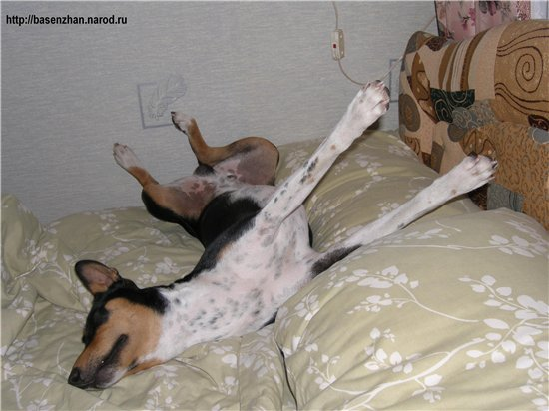

Slide 14
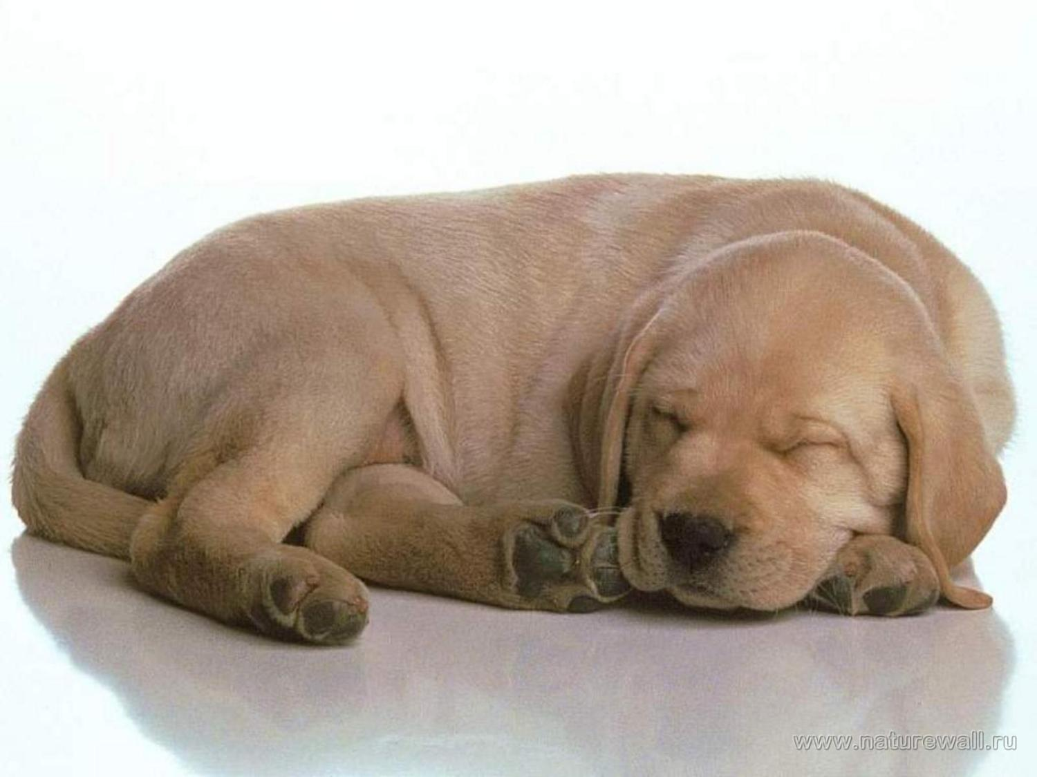

Slide 15
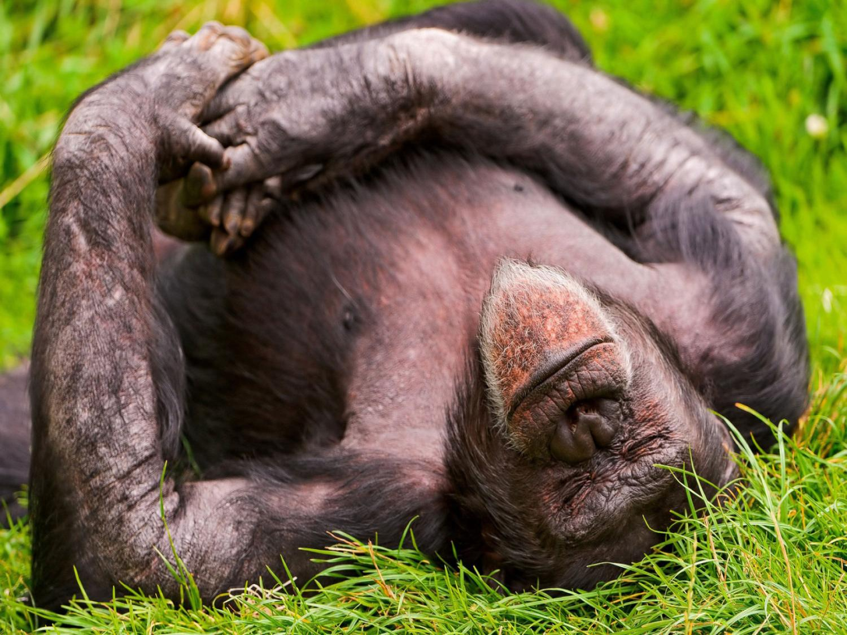

Slide 16
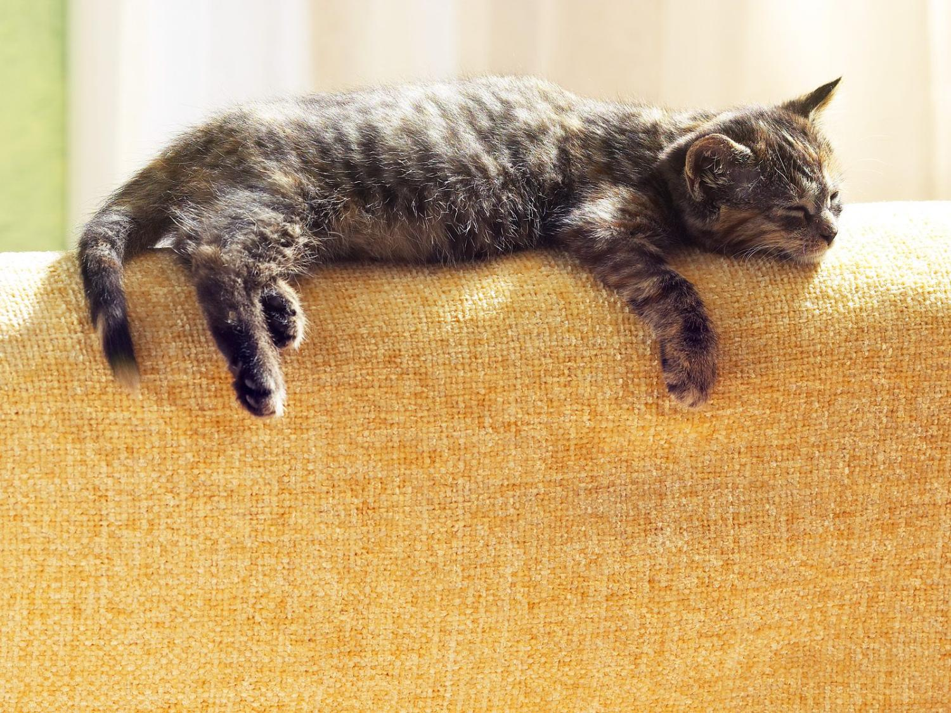

Slide 17
